Slide 1

Status of the PRISMA infrastructure
Ing. Matteo Di Carlo
PRISMA DAYS
Teramo Hotel Sporting
Novembre 2025

Slide 2
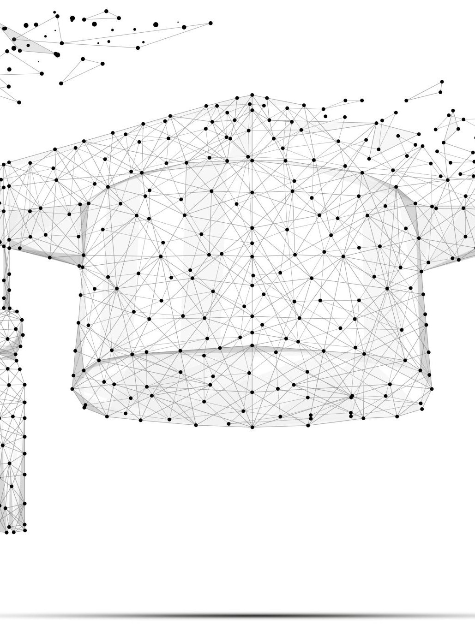
Chi sono
Laurea in Ingegneria informatica
Esperto di monitoraggio e controllo (SKA project) e tecnologie 3D (per divulgazione)
In forze all’Osservatorio Astronomico d’Abruzzo (INAF – OAAB)
Parte del mio tempo è dedicato a PRISMA con l’obiettivo di gestire il monitoraggio e controllo della rete (quindi delle camere) lato server

Slide 3
Server PRISMA @ Trieste
«VPN»
64Gb
2 AMD EPYC 7281 16-Core Processor
«WORKER»
128GB
2 Intel(R) Xeon(R) Gold 6238R CPU @ 2.20GHz
PRISMA STORAGE
42TB
IA2 STORAGE
55TB
105TB

Slide 4

Servizi PRISMA @ Trieste
Sincronizzazione
Monitoraggio
Logging
Calibrazione
Analisi eventi
Accesso ai dati
Archiviazione
FileBrowser
VPN
DNS
Reverse Proxy
STORAGE
IA2 STORAGE

Slide 5
Sincronizzazione
32 containers sempre attivi per capture, detection ed eventi dai nodi PRISMA
3 containers sempre attivi che sincronizzano capture, detection ed eventi dal server FRIPON in Francia e dal mirror italiano presente su IA2 (INAF – OATS)
Basata sugli ultimi n giorni
Possibilità di controllo di anni passati o su specifici intervalli temporali

Slide 6
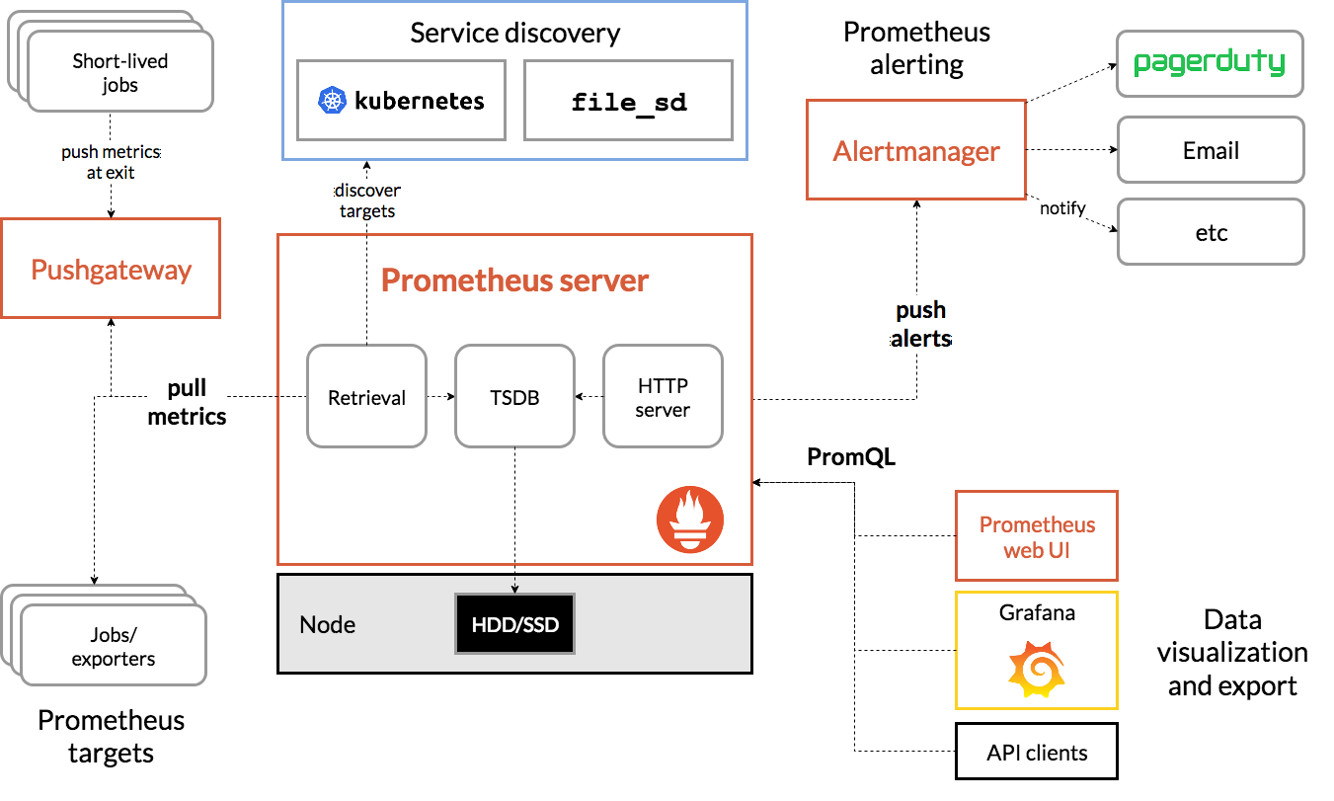
Monitoraggio con Prometheus

Slide 7
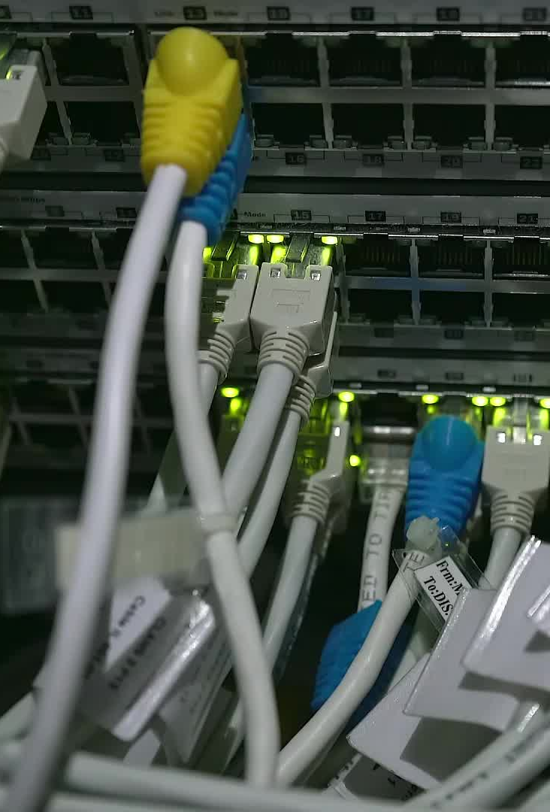
Node-expoter
Prometheus exporter for hardware and OS metrics exposed by *NIX kernels, written in Go with pluggable metric collectors.
Servizio installato nei nodi che fornisce dati relative all’hardware ed al sistema operativo
https://github.com/prometheus/node_exporter

Slide 8
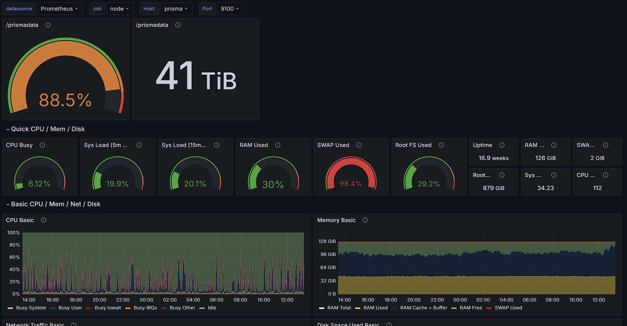

Slide 9
Prisma-exporter
Metriche specifiche per PRISMA
Number of successful captures done of yesterday
Number of expected captures of yesterday
Number of daily captures
Number of monthly detections
Number of daily events
Daily calibration
Montly calibration
Processed event

Slide 10
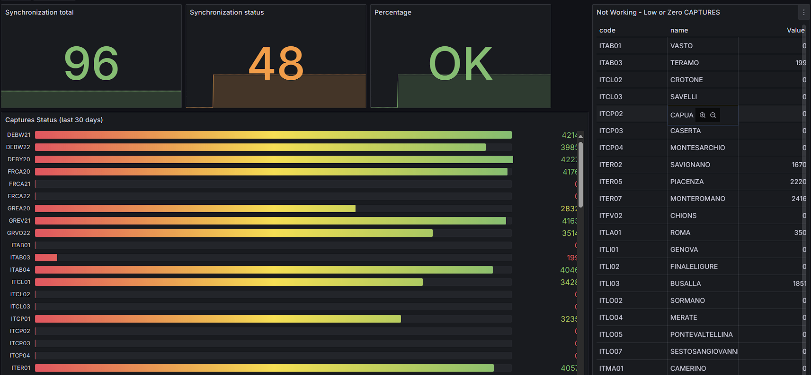

Slide 11
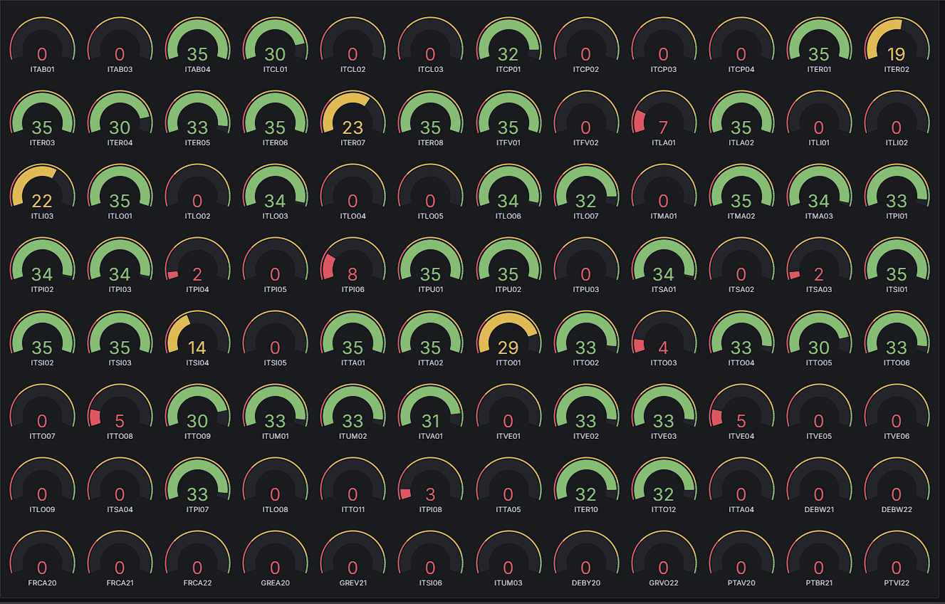
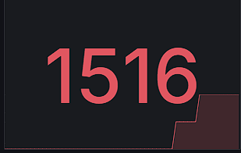
Processamento calibrazioni
Tutti i processamenti per calibrazioni ed eventi sono basati su IDL (8.8) e il software realizzato da D. Barghini

Slide 12
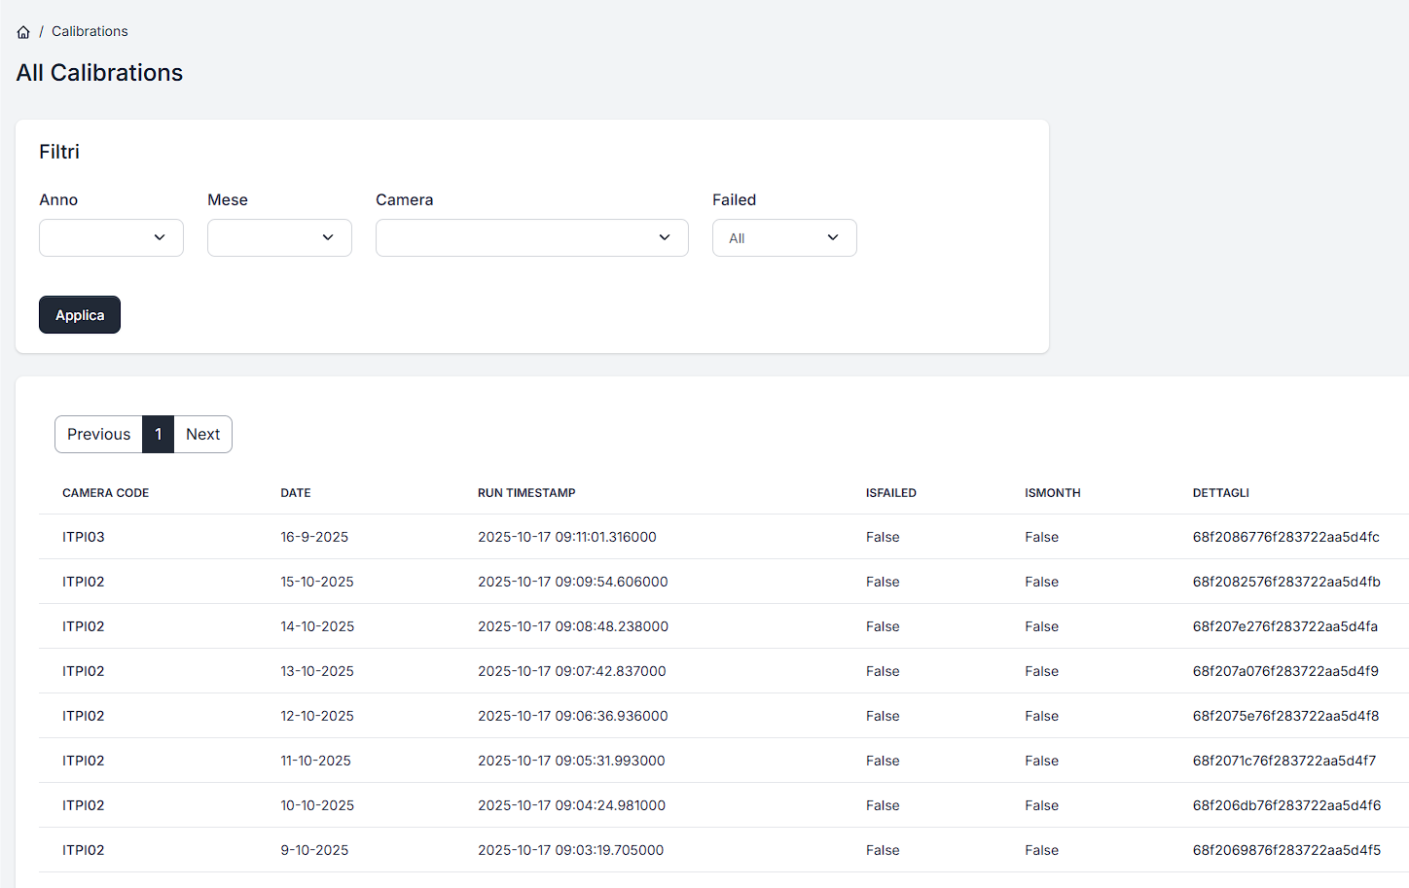
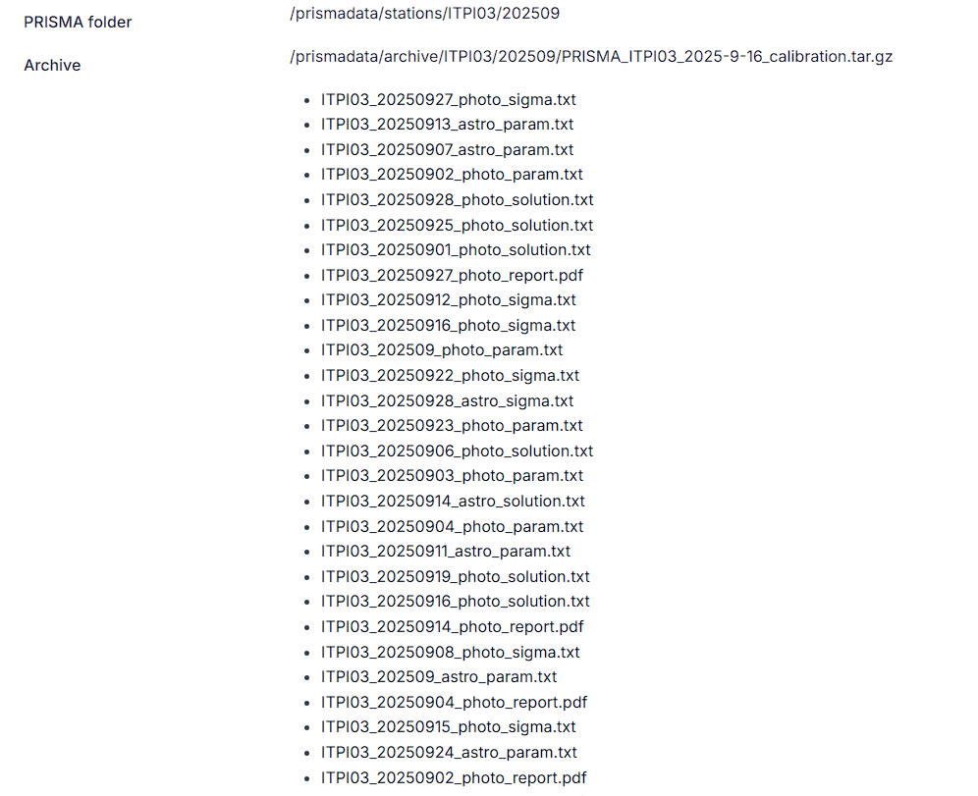
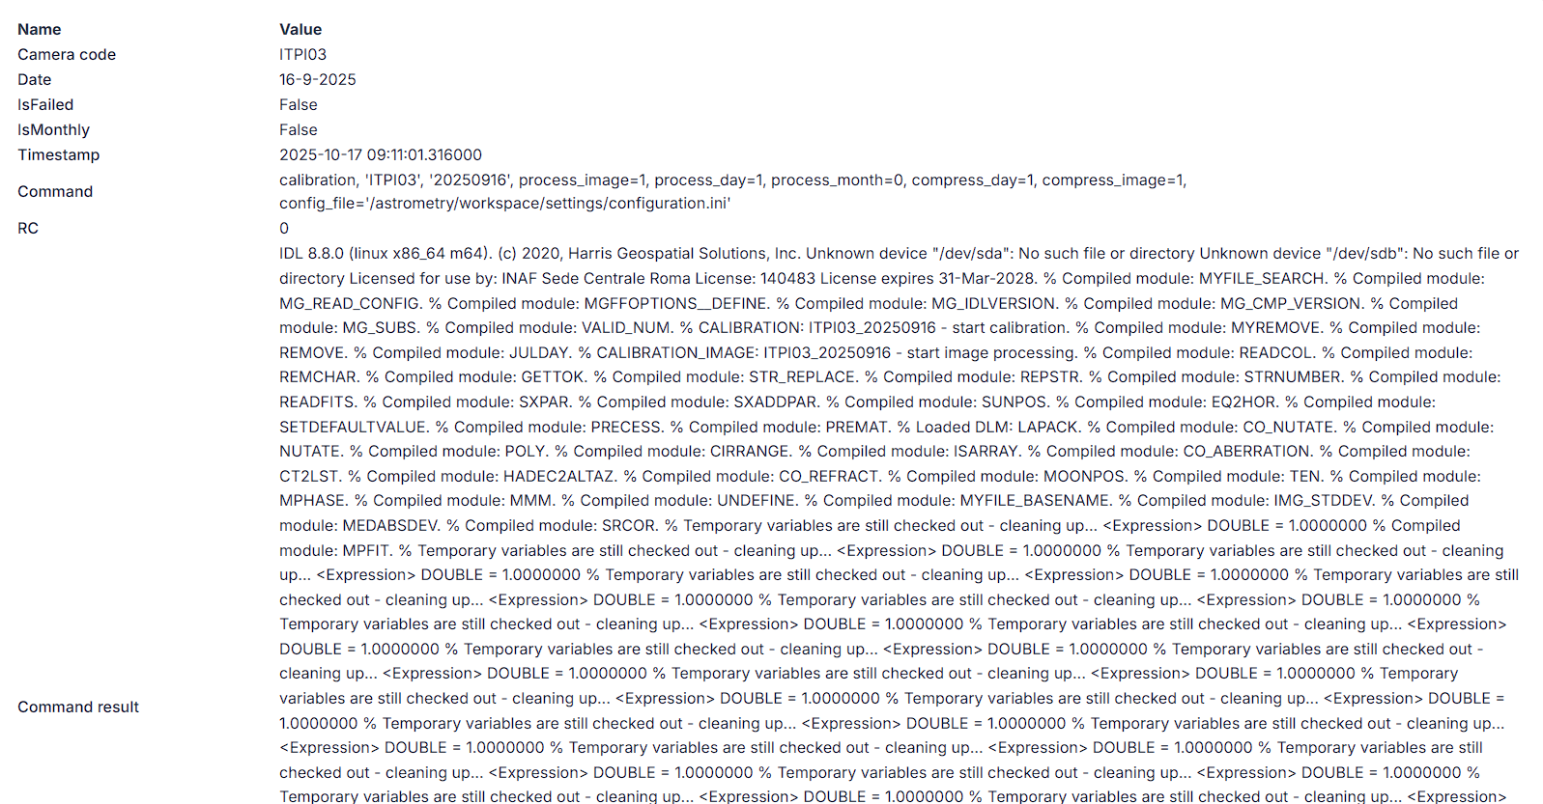

Slide 13
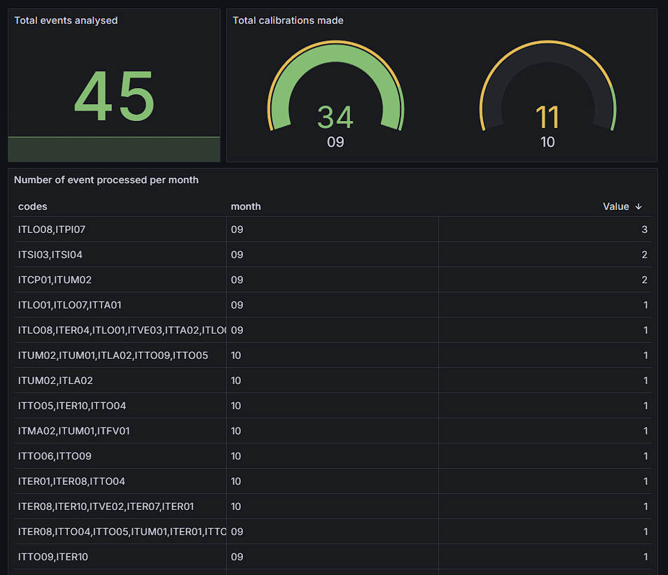
Processamento eventi

Slide 14
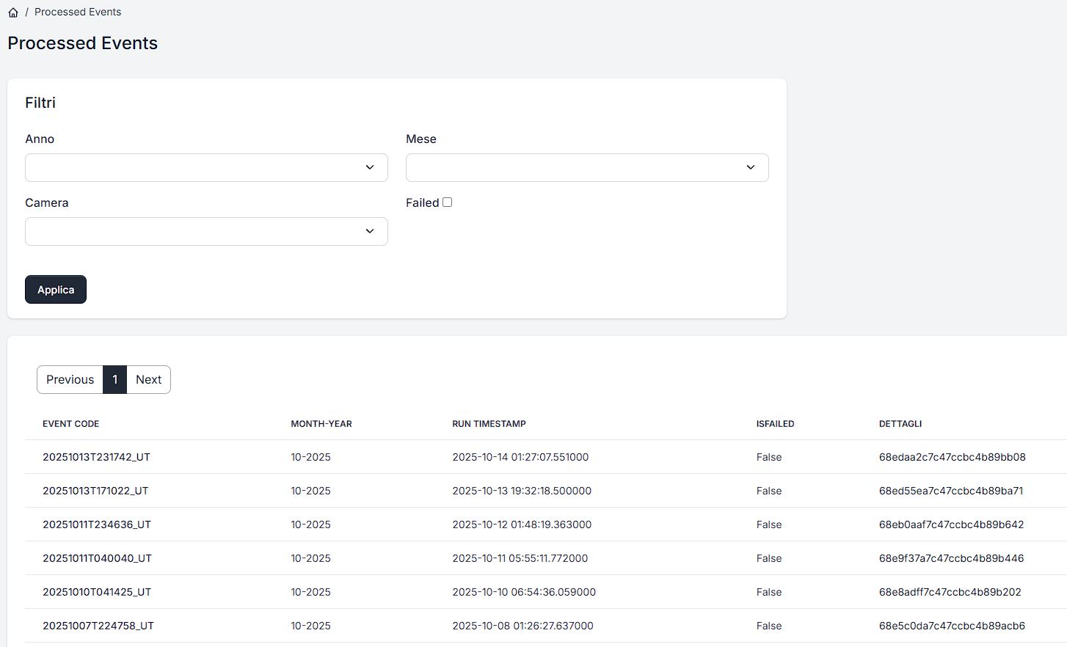
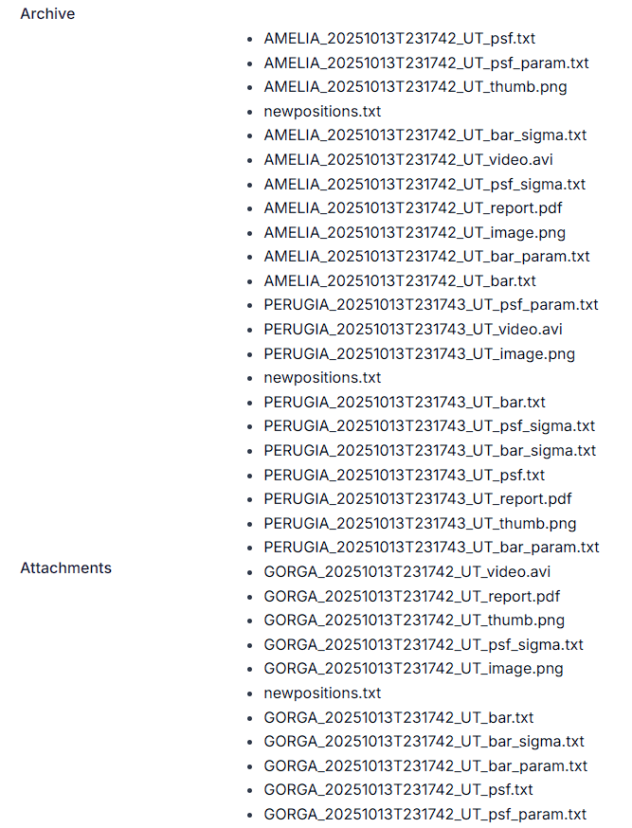
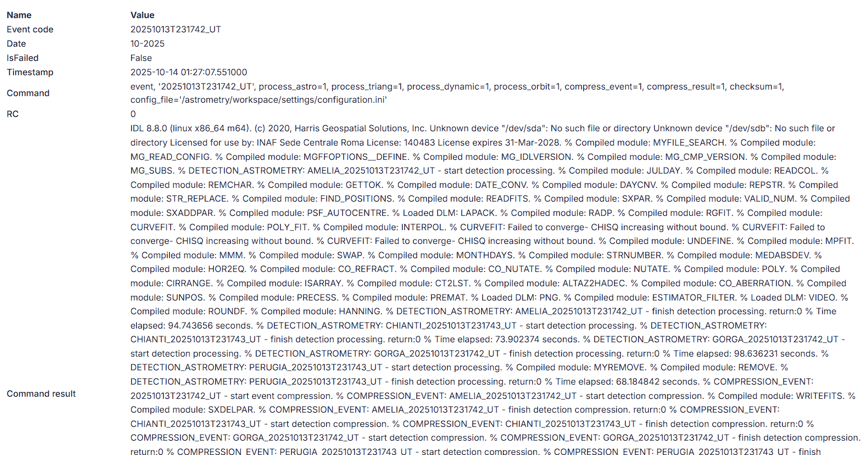

Slide 15
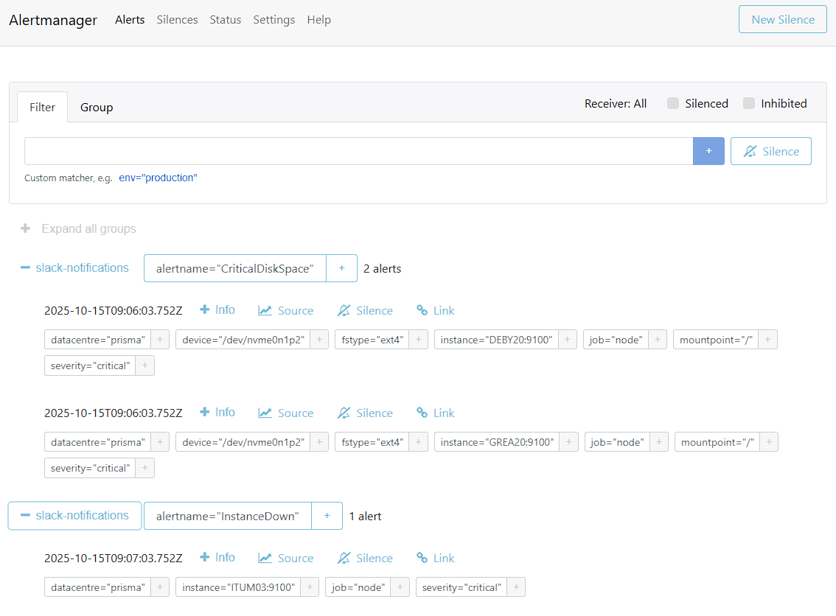
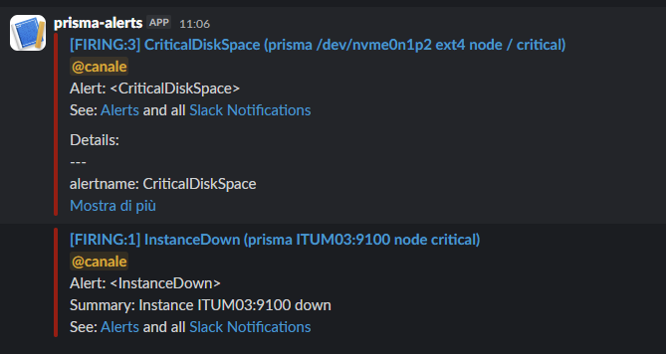
Allarmi

Slide 16
Logging con Elasticsearch
Real-time distributed search and analytics engine
“Real-time” refers to the ability to search (and sometimes create) data as soon as they are produced
Distributed because its indices are divided into shards with zero or more replicas
the analytics engine which allows the discovery, interpretation, and communication of meaningful patterns in data
Based on Apache Lucene: a free and open-source information retrieval software library
It is developed alongside a data-collection and log-parsing engine called Logstash, and an analytics and visualization platform called Kibana

Slide 17
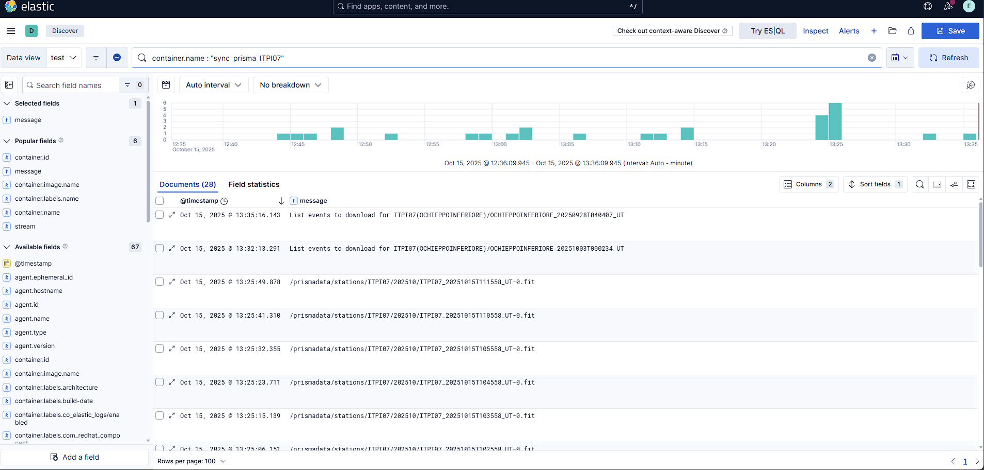

Slide 18

Accesso ai dati
Rss eventi: http://prismavpn.oats.inaf.it/prisma_rss/events
Evento singolo: http://prismavpn.oats.inaf.it/prisma_rss/event/<yyyymm>/<yyyymmddThhmmss_UT>; esempi:
- prismavpn.oats.inaf.it/prisma_rss/event/202510/20251002T032242_UT
- prismavpn.oats.inaf.it/prisma_rss/event/202510/20251011T040040_UT
Capture: http://prismavpn.oats.inaf.it/prisma_rss/captures/<camera_code>
- http://prismavpn.oats.inaf.it/prisma_rss/captures/ITLO06
- http://prismavpn.oats.inaf.it/prisma_rss/captures/ITER04

Slide 19
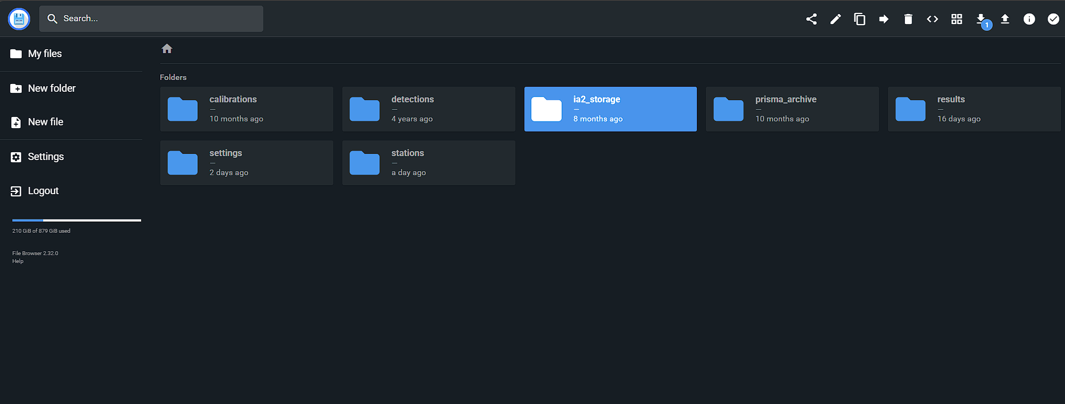
Accesso ai dati – File browser
New

Slide 20
Altre considerazioni – Spazio disco
Totale camere === 96 (48 funzionanti)
Dimensione capture mensili circa 10 Gb per camera
Dimensione captures mensili (potenziali) totali 690 GB (es. Settembre 2025 570GB)
Detection singola camera … dipende!
Eventi mensilmente fino ad un massimo di 500 GB (es. Settembre 2025 151GB)
Spazio disco
Totale: 42T
Utilizzato: 35T
Libero: 4,7T
Archiviazione (su IA2) necessaria annualmente per le calibrazioni
Attualmente archiviate tutte le calibrazioni (con relativi risultati di analisi) dal 2016 fino a oggi (19T compressi)
Sui server PRISMA manteniamo i dati a partire da Aprile 2023

Slide 21
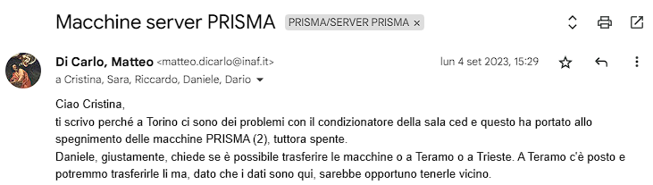
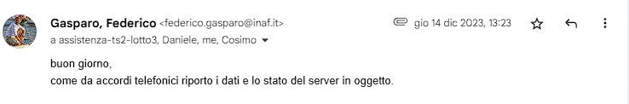
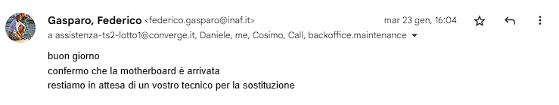
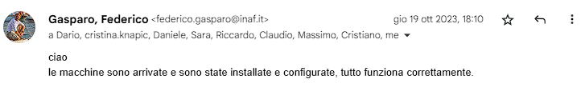
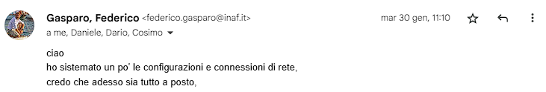
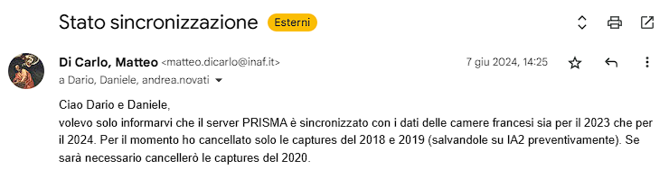
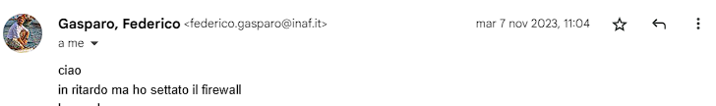
Incidenti ai server
Settembre 2023
Ottobre 2023
Novembre 2023
Dicembre 2023
Gennaio 2024
Febbraio 2024
Giugno 2024
04/11/2025
Ing. Matteo Di Carlo, PRISMA Days 2024, Parco Astronomico La Torre del Sole
21

Slide 22
Attività 2024-2025
Novembre 2024
Aggiornamento software IDL
Dicembre 2024
Processamento calibrazioni con nuovo software
Gennaio 2025
Archiviazioni dei risultati intermedi (2019- 2021)
Marzo 2025
Calibrazioni effettuate e ripristino funzionalità giornaliera
2023-2024
Grafana version 11.5.0
ELK 9.0.2
Prometheus v2.54.1
Alert Manager v0.27.0
Cadvisor v0.50.0
Giugno 2025
Tutti i servizi in funzione
Aggiornamenti software
Gennaio 2026
Archiviazione dati 2025 su IA2
Cancellazione dati 2023
04/11/2025
Ing. Matteo Di Carlo, PRISMA Days 2024, Parco Astronomico La Torre del Sole
22

Slide 23
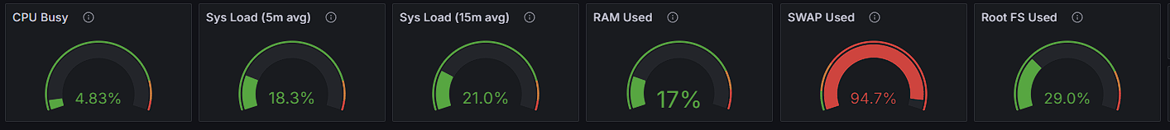
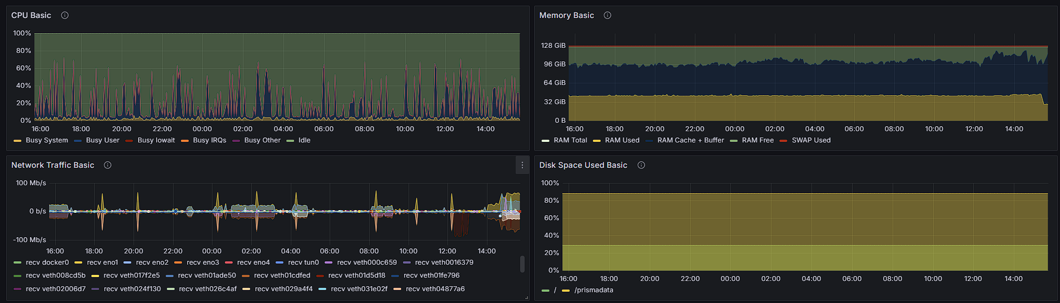
CPU - RAM

Slide 24
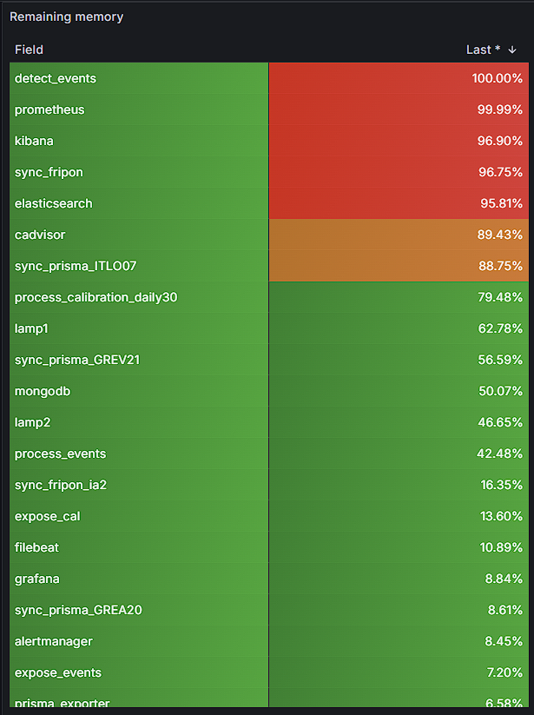
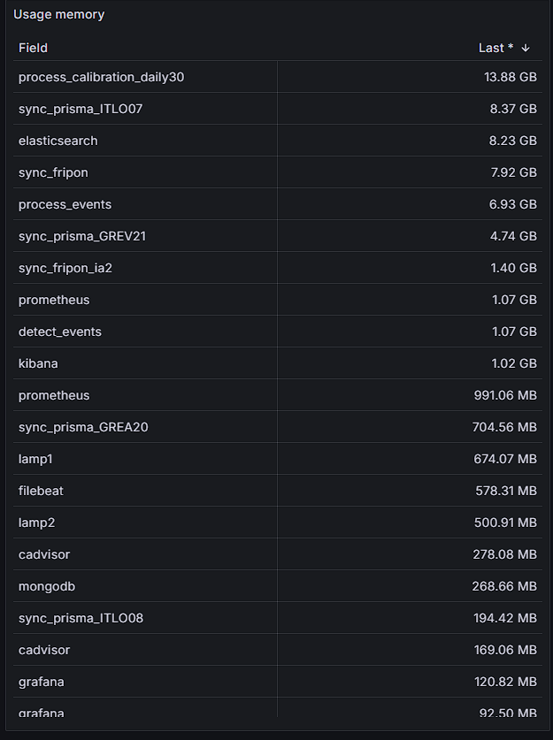
RAM - Containers

Slide 25
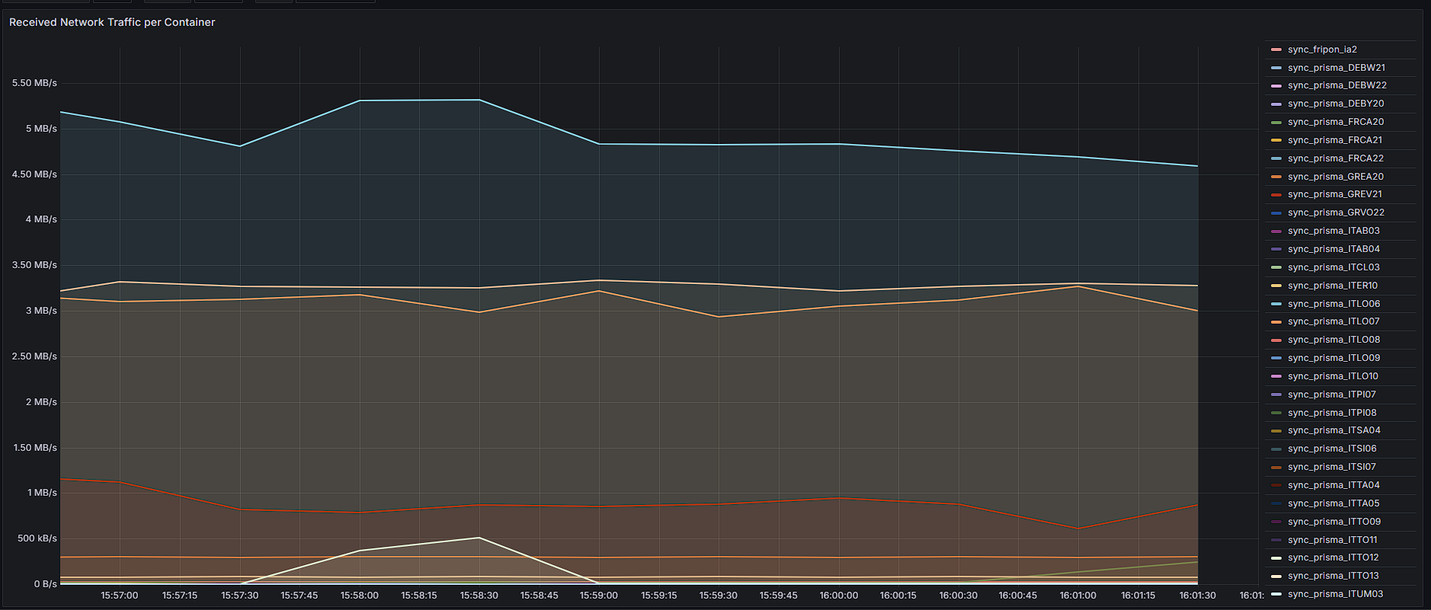
Network

Slide 26
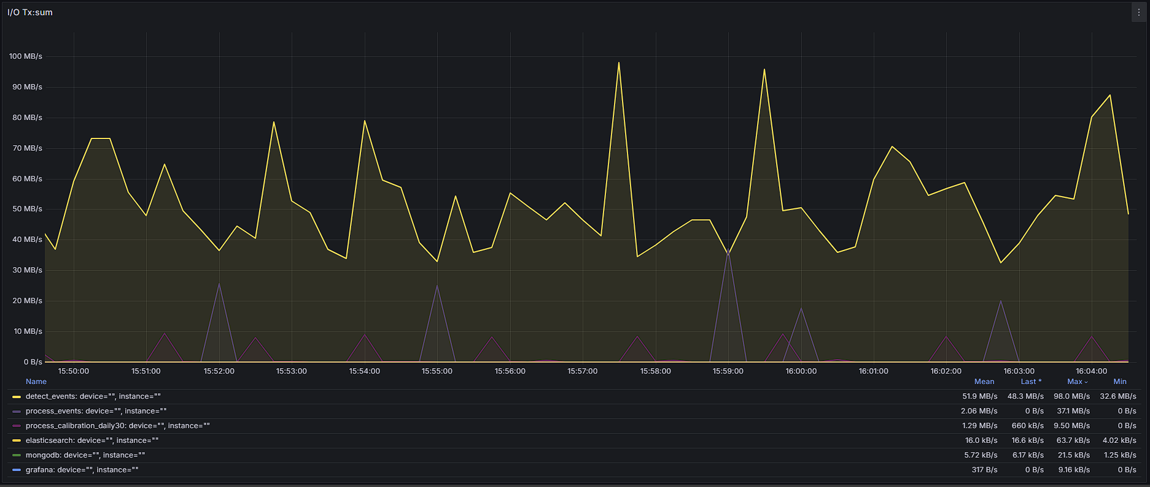
Disco

Slide 27
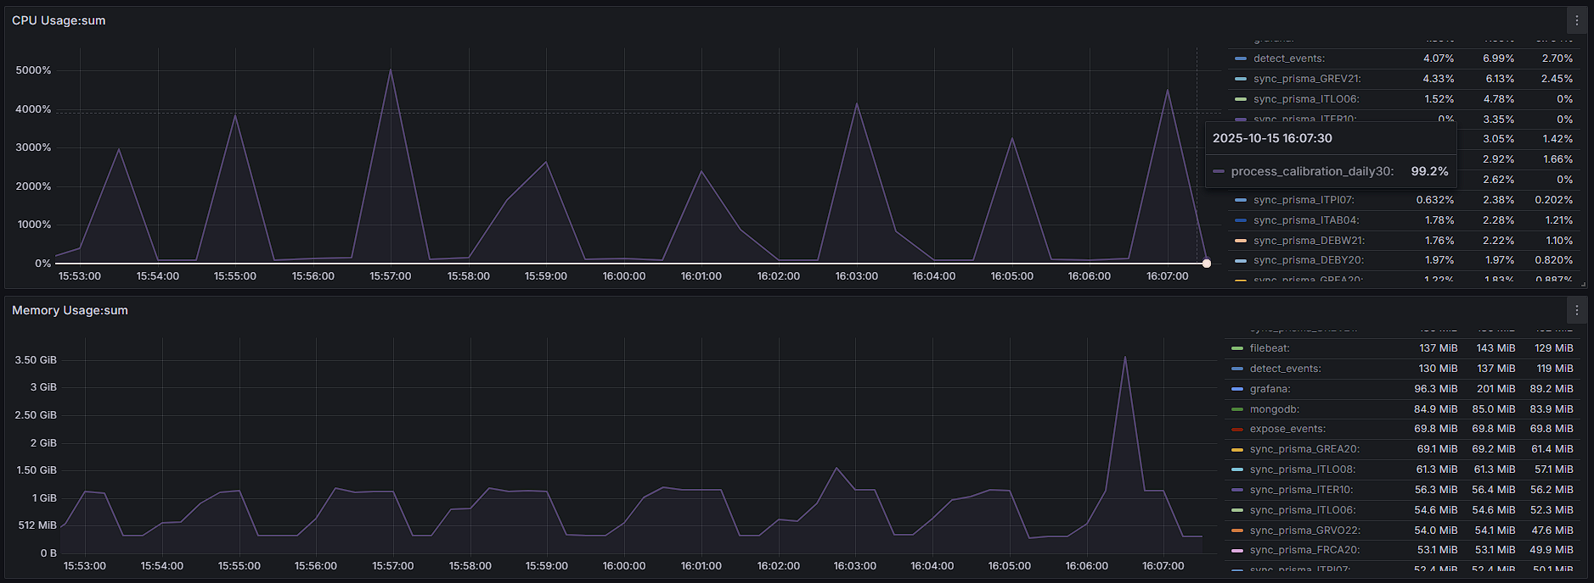
Process calibration container

Slide 28
Conclusioni e sviluppi futuri
Tutti i servizi sono attivi e aggiornati
(VPN, DNS)
Sincronizzazione
Monitoraggio
Logging
Calibrazioni giornaliere e processamento eventi
Salvataggio dati su storage IA2 INAF TRIESTE

Slide 29
Conclusioni e sviluppi futuri
Ottimizzazione sincronizzazione
Calibrazione e Analisi eventi «on demand»
Accesso ai dati
Archivio pubblico
Pagina eventi
…

Slide 30

Ansible
Software libero che consente di automatizzare le procedure di configurazione e gestione sui sistemi unix-like e Windows
Due tipi di server: nodi e macchine controllori
La macchina controllore è quella che orchestra il tutto eseguendo determinati comandi sui nodi connettendovisi attraverso una chiave di accesso SSH.
I Playbook sono dei "libri" dai quali Ansible "legge" le istruzioni da eseguire sui nodi destinatari.
I Playbook possono anche definire dei ruoli, che eseguiranno altri Playbook per completare la configurazione.

Slide 31
Processamenti totali
Calibrazioni processate:
2024 (da Ottobre): 134682
2025: 767074
Eventi processati:
2024: (da Ottobre) 6670
2025: 132526

